Slide 1
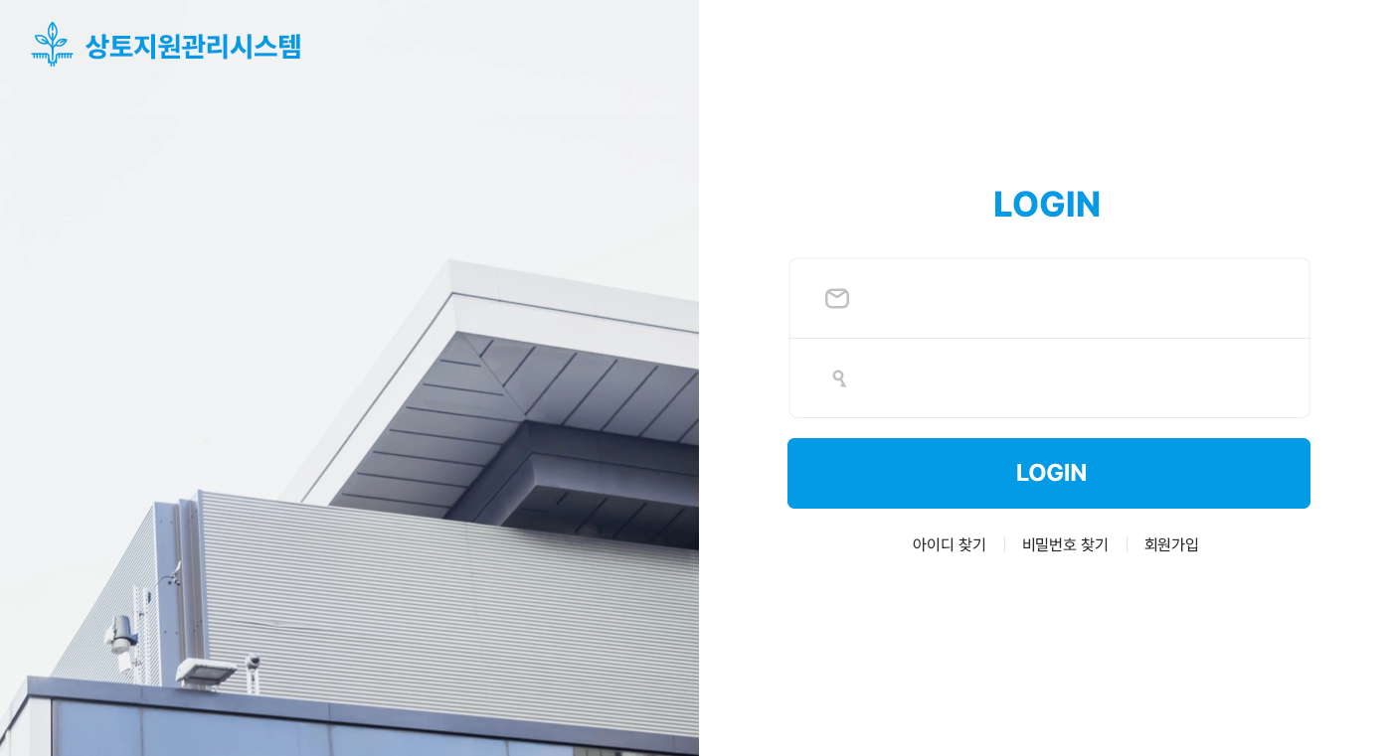
LOGIN
LOGIN화면
<버튼설명>
LOGIN: 아이디, 비밀번호 입력 후 로그인 가능
아이디 찾기: 아이디 찾기 기능
비밀번호 찾기: 비밀번호 찾기 기능

Slide 2
메뉴관리
메뉴구성
홈
기초정보관리
신청관리
시스템관리
신청자-농지정보관리
지원물품관리
지역조합관리
신청서 출력
신청관리및검증
신청자료입력
신청예산관리
선정결과관리
주문정보관리
사용자정보관리
공지사항관리
공지사항

Slide 3
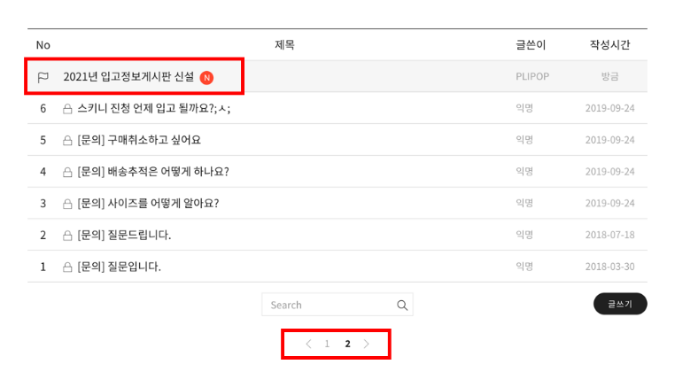
메뉴관리
메뉴구성
홈
기초정보관리
신청관리
시스템관리
공지사항
통계
금년도 신청 통계
총사업비
총신청면적
총신청포대수
총선정포대수
총농가수
전년도 신청 통계
총사업비
총신청면적
총신청포대수
총선정포대수
총농가수

Slide 4
신청자-농지정보관리
기초정보관리>신청자-농지정보관리
업로드
확정
>
<버튼 설명>
업로드: 아그릭스 추출 엑셀 파일 업로드 임시 저장 > 업로드 시 고유번호 자동 생성,
확정 : 임시 저장된 파일 확정 > 조회 기능 외 비활성화
조회: 조회 조건 공란 – 전체 검색 조회 조건 기입 – 조건 검색
+ : 상세 데이터를 볼 수 있는 레이어 팝업 생성
<조회 조건>
년도: 기본 조회는 당해 년도이며 최근5년까지 선택-조회 가능
신청인명: 신청인 이름으로 검색
마을명: 마을 이름으로 검색
생년월일: 달력 레이어 팝업으로 선택/입력하여 검색
년도
신청자명
마을명
>
생년월일
핸드폰번호
조회
NO | 고유번호 | 신청자 관할기관 | 신청자명 | 신청자 생년월일 | 신청자 거주마을명 | 신청자 주소 | 신청자 핸드폰 번호 | 상세보기
1 | 1 | 고촌읍
2 | 1
3 | 2
4 | 2
+
+
+
+

Slide 5
신청자-농지정보관리
기초정보관리>신청자-농지정보관리(상세보기)
업로드
확정
상세보기
X
<버튼설명>
X : 레이어 팝업 닫기
년도
고유번호
신청인명
신청자정보
관할기관
관내/관외
NO | 고유번호 | 신청인 관할기관 | 신청인 관내/관외 | 신청인명 | 신청인 생년월일 | 신청인 거주마을명 | 상세보기
1 | 1 | 고촌읍 | 관내
2 | 1
3 | 2
4 | 2
신청자명
생년월일
+
마을명
지번주소
+
도로명주소
핸드폰번호
+
전화번호
+
농지정보
경영체등록여부
농지상태
소유자명
관할기관
관내/관외
소재지
본번
부번
공부지목
실제지목
공부면적
실경확인면적
휴경확인면적
농지면적합계

Slide 6
지원물품관리
기초정보관리>지원물품관리
업로드
추가
>
<버튼 설명>
업로드 : 엑셀 파일 업로드
추가 : 레이어팝업
조회 : 조회 조건 공란 – 전체 검색 조회 조건 기입 – 조건 검색
수정 : 선택한 데이터를 수정하기위해 레이어팝업 생성
삭제 : 선택한 데이터 삭제 > 삭제시 메세지 팝업생성
<조회 조건>
년도: 기본 조회는 당해 년도이며 최근5년까지 선택-조회 가능
업체명: 업체 이름으로 검색
상품명: 상품명으로 검색
년도
업체명
상품명
조회
NO | 업체코드 | 업체명 | 상품명 | 제형 | 품목구분 | 규격 | 농가매출가격 | 상품코드 | 비고 | 수정 | 삭제
1
2
3
4
수정
삭제
수정
삭제
수정
삭제
수정
삭제

Slide 7
지원물품관리
기초정보관리>지원물품관리(추가/수정)
업로드
추가
>
<버튼 설명>
저장 : 변경 데이터 저장
X : 레이어 팝업 닫기
제형 : 초경량/경량/유기경량/입상/준중량/준중량(입상)/준중량(친환경)/중량/중량(분상)/중량(입상)/대형/매트
품목 구분 : 수도용
년도
업체명
상품명
조회
NO | 업체코드 | 업체명 | 상품명 | 제형 | 품목구분 | 규격 | 농가매출가격 | 상품코드 | 비고 | 수정 | 삭제
1
2
3
4
추가/수정
저장
X
수정
삭제
업체코드
업체명
>
상품명
제형
수정
삭제
품목구분
>
규격
수정
삭제
농가매출가격
상품코드
수정
삭제
비고

Slide 8
지역조합관리
기초정보관리>지역조합관리
>
<버튼 설명>
추가 : 레이어팝업
조회 : 조회 조건 공란 – 전체 검색 조회 조건 기입 – 조건 검색
소속조합/공급조합 선택하여 데이터 조회
수정 : 선택한 데이터를 수정하기위해 레이어팝업 생성
삭제 : 선택한 데이터 삭제 > 삭제시 메세지 팝업생성
<조회조건>
년도 : 기본 조회는 당해 년도이며 최근5년까지 선택하여 조회 가능
소속조합 : 소속조합 이름으로 검색
공급조합 : 공급조합 이름으로 검색
년도
조합명
추가
조회
●
소속조합
○
공급조합
NO | 소속조합 | 수정 | 삭제
1
2
3
4
수정
삭제
수정
삭제
수정
삭제
수정
삭제

Slide 9
지역조합관리
기초정보관리>지역조합관리
추가
>
<버튼 설명>
추가 : 레이어팝업
조회 : 조회 조건 공란 – 전체 검색 조회 조건 기입 – 조건 검색
소속조합/공급조합 선택하여 데이터 조회
수정 : 선택한 데이터를 수정하기위해 레이어팝업 생성
삭제 : 선택한 데이터 삭제 > 삭제시 메세지 팝업생성
<조회조건>
년도 : 기본 조회는 당해 년도이며 최근5년까지 선택하여 조회 가능
소속조합 : 소속조합 이름으로 검색
공급조합 : 공급조합 이름으로 검색
년도
조합명
조회
○
소속조합
●
공급조합
NO | 소속조합 | 수정 | 삭제
1
2
3
4
수정
삭제
수정
삭제
수정
삭제
수정
삭제

Slide 10
지역조합관리
기초정보관리>지역조합관리(추가/수정)
추가
>
<버튼 설명>
저장 : 변경 데이터 저장
X : 레이어 팝업 닫기
년도
조합명
조회
○
소속조합
●
공급조합
NO | 소속조합 | 수정 | 삭제
1
2
3
4
추가/수정
수정
저장
삭제
X
수정
삭제
소속조합
수정
삭제
수정
삭제

Slide 11
신청서출력
신청관리>신청서출력
>
<버튼 설명>
조회: 조회 조건 공란 – 전체 검색 조회 조건 기입 – 조건 검색
미리보기: 신청서양식데이터 미리보기
<조회 조건>
년도: 기본 조회는 당해 년도이며 최근5년까지 선택-가능
읍면동: 읍면동명으로 검색
마을명: 마을명으로 검색
고유번호: 고유번호로 검색
성명: 신청인 이름으로 검색
년도
읍면동
>
마을명
>
고유번호
성명
조회
읍면동 | 마을명 | 고유번호 | 성명 | 생년월일 | 총면적 | 최대 포수 | 미리보기
 |  | 1
 |  | 2
 |  | 3
 |  | 4
미리보기
미리보기
미리보기
미리보기

Slide 12
신청서출력
신청관리>신청서출력(미리보기)
출력화면
출력
X
>
<버튼설명>
출력: 미리보기로 보이는 데이터가 입력된 신청서양식를 출력
X: 레이어 팝업 닫기
년도
읍면동
>
마을명
>
고유번호
성명
조회
읍면동 | 마을명 | 고유번호 | 성명 | 생년월일 | 총면적 | 최대 포수 | 상세보기 | 출력
 |  | 1
 |  | 2
 |  | 3
 |  | 4
+
+
+
+

Slide 13
신청관리 및 검증
신청관리>신청관리 및 검증
자격검증
추가
확정
>
<버튼설명>
자격검증: 데이터 검증 -농지면적 1000㎡미만인 경우 : 부격자로 “X”입력 통과는 “O”입력 → 신청물량에 판정 숫자“0”으로 입력 -신청 자격은 있으나 미 신청한 경우 : 제외 -중복신청 : 중복
추가 : 행을 추가하면서 레이어팝업 생성
확정: 총괄담당자에게 데이터완료보고 및 조회 외 비활성화
조회: 조회 조건 공란 – 전체 검색 조회 조건 기입 – 조건 검색
수정 : 선택한 데이터를 수정하기위해 레이어팝업 생성
삭제 : 선택한 데이터 삭제 > 삭제시 메세지 팝업생성
<조회 조건>
년도 : 기본 조회는 당해년도이며 최근5년까지 선택-조회 가능
신청인관할기관 : 관할기관명으로 검색
신청인명 : 신청인명으로 검색
년도
신청인 관할기관
>
신청인명
조회
NO | 고유번호 | 신청인 관할기관 | 신청인 관내/관외 | 신청인명 | 신청인 생년월일 | 신청인 거주마을명 | 신청인 핸드폰번호 | 자격검증 | 수정 | 삭제
1 | 1 | 고촌읍 | 관내 |  |  |  |  | O
2 | 2 |  |  |  |  |  |  | O
수정
삭제
수정
삭제
수정
삭제
수정
삭제

Slide 14
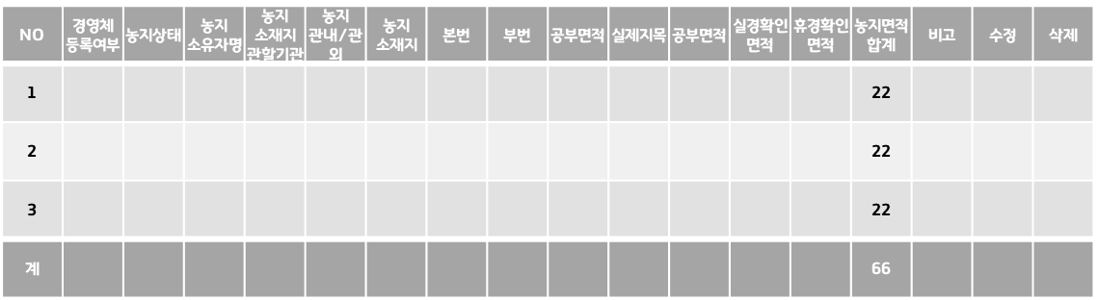
신청관리 및 검증
신청관리>신청관리 및 검증(추가/수정)
자격검증
추가
확정
>
<버튼설명>
추가 : 레이어팝업
X : 레이어 팝업 닫기
수정 : 선택한 데이터를 수정하기위해 레이어팝업 생성
삭제 : 선택한 데이터 삭제 > 삭제시 메세지 팝업생성
년도
추가/수정
>
추가
X
조회
신청인 관할기관
신청인명
고유번호
NO | 고유번호 | 신청인 관할기관 | 신청인 관내/관외 | 신청인명 | 신청인 생년월일 | 신청인 거주마을명 | 신청인 핸드폰번호 | 자격검증 | 수정 | 삭제
1 | 1 | 고촌읍 | 관내 |  |  |  |  | O
2 | 2 |  |  |  |  |  |  | O
신청자정보
관할기관
관내/관외
수정
삭제
신청인명
생년월일
수정
삭제
마을명
지번주소
수정
삭제
도로명주소
핸드폰번호
전화번호
신청자 비고
수정
삭제
수정
삭제
수정
삭제
수정
삭제

Slide 15
신청관리 및 검증
신청관리>신청관리 및 검증(추가/수정(농지정보))
자격검증
추가
확정
>
<버튼 설명>
저장 : 변경 데이터 저장
X : 레이어 팝업 닫기
년도
추가/수정
>
추가
저장
X
조회
신청인 관할기관
신청인명
고유번호
NO | 고유번호 | 신청인 관할기관 | 신청인 관내/관외 | 신청인명 | 신청인 생년월일 | 신청인 거주마을명 | 신청인 핸드폰번호 | 자격검증 | 수정 | 삭제
1 | 1 | 고촌읍 | 관내 |  |  |  |  | O
2 | 2 |  |  |  |  |  |  | O
추가/수정
저장
X
신청자정보
관할기관
관내/관외
수정
삭제
고유번호
신청인명
생년월일
수정
삭제
마을명
농지정보
지번주소
경영체등록여부
농지상태
수정
삭제
도로명주소
핸드폰번호
소유자명
관할기관
수정
삭제
전화번호
관내/관외
소재지
본번
부번
공부지목
실제지목
수정
삭제
공부면적
실경확인면적
휴경확인면적
농지면적합계
수정
삭제
농지 비고
수정
삭제

Slide 16

신청관리 및 검증
신청관리>신청자료입력
>
<버튼설명>
조회: 조회 조건 공란 – 전체 검색 조회 조건 기입 – 조건 검색
+: 상세 데이터를 볼 수 있는 레이어 팝업 생성
정보입력 : 조합, 물품 데이터 기입하는 레이어 팝업 생성
<조회 조건>
년도 : 기본 조회는 당해년도이며 최근5년까지 선택-조회 가능
신청인관할기관 : 관할기관명으로 검색
신청인명 : 신청인명으로 검색
년도
신청인 관할기관
>
신청인명
조회
NO | 고유번호 | 신청인 관할기관 | 신청인 관내/관외 | 신청인명 | 신청인 생년월일 | 신청인 거주마을명 | 신청인 핸드폰번호 | 자격검증 | 상세보기 | 정보입력
1 | 1 | 고촌읍 | 관내 |  |  |  |  | O
2 | 2 |  |  |  |  |  |  | O
+
+
+
+

Slide 17
신청관리 및 검증
신청관리>신청자료입력(상세보기)
>
<버튼설명>
X : 레이어 팝업 닫기
년도
상세보기
>
X
조회
신청인 관할기관
신청인명
고유번호
NO | 고유번호 | 신청인 관할기관 | 신청인 관내/관외 | 신청인명 | 신청인 생년월일 | 신청인 거주마을명 | 신청인 핸드폰번호 | 자격검증 | 상세보기 | 정보입력
1 | 1 | 고촌읍 | 관내 |  |  |  |  | O
2 | 2 |  |  |  |  |  |  | O
신청자정보
+
관할기관
관내/관외
신청인명
생년월일
+
마을명
지번주소
+
도로명주소
핸드폰번호
전화번호
+

Slide 18
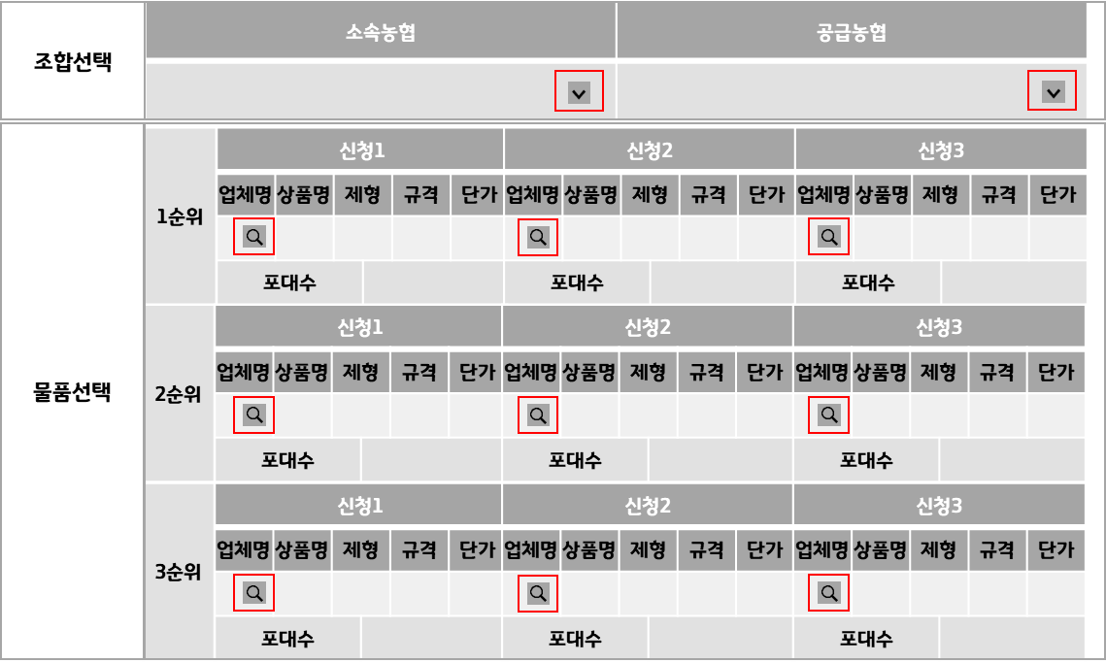
신청관리 및 검증
신청관리>신청자료입력(정보입력)
정보입력
수정
저장
X
<버튼설명>
수정: 데이터를 수정
저장: 변경 데이터 저장
X : 레이어 팝업 닫기
소속농협: 지역조합관리 데이터와 연동
공급농협: 지역조합관리 데이터와 연동
물품선택: 지원물품관리검색 레이어 팝업생성하여 업체명, 상품명, 제형, 규격,단가 선택
<조회 조건>
년도 : 기본 조회는 당해년도이며 최근5년까지 선택-조회 가능
신청인관할기관 : 관할기관명으로 검색
신청인명 : 신청인명으로 검색
년도
>
신청인 관할기관
>
신청인명
조회
NO | 고유번호 | 신청인 관할기관 | 신청인 관내/관외 | 신청인명 | 신청인 생년월일 | 신청인 거주마을명 | 신청인 핸드폰번호 | 자격검증 | 상세보기 | 정보입력
1 | 1 | 고촌읍 | 관내 |  |  |  |  | O
2 | 2 |  |  |  |  |  |  | O
+
+
+
+

Slide 19
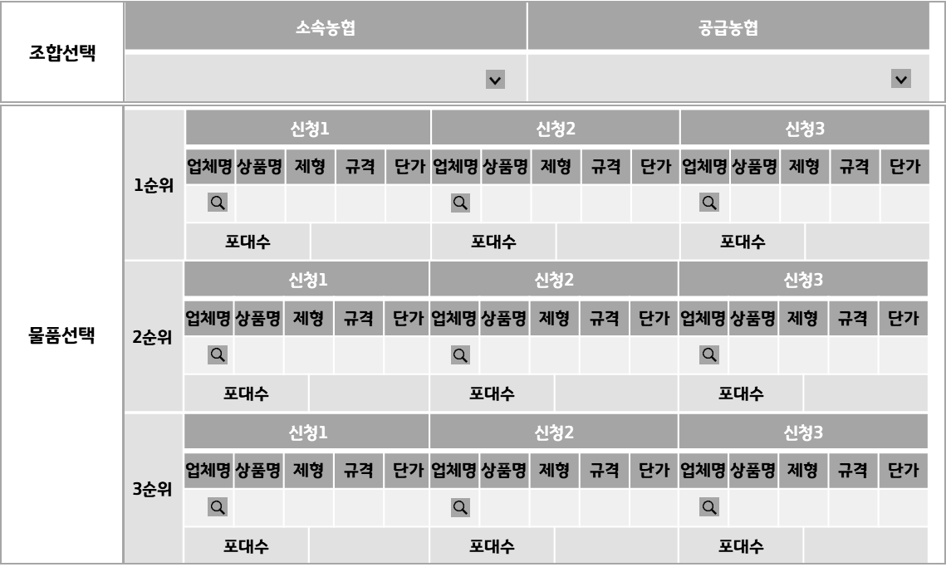
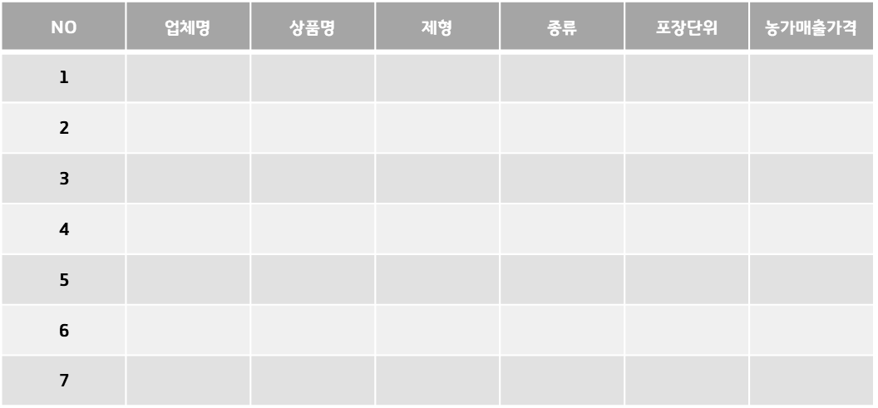

신청관리 및 검증
신청관리>신청자료입력(정보입력(물품선택))
정보입력
수정
저장
X
<버튼설명>
선택 : 선택 체크박스를 체크하여 입력
X : 레이어 팝업 닫기
조회: 조회 조건 공란 – 전체 검색 조회 조건 기입 – 조건 검색
<조회 조건>
년도: 기본조회는 당해 년도이며 최근5년까지 선택-조회가능
업체명 : 업체명으로 검색
상품명 : 상품명으로 검색
년도
>
신청인 관할기관
>
신청인명
조회
X
NO | 고유번호 | 신청인 관할기관 | 신청인 관내/관외 | 신청인명 | 신청인 생년월일 | 신청인 거주마을명 | 신청인 핸드폰번호 | 자격검증 | 상세보기 | 정보입력
1 | 1 | 고촌읍 | 관내 |  |  |  |  | O
2 | 2 |  |  |  |  |  |  | O
업체명
상품명
+
조회
+
선택
+
+

Slide 20
신청예산관리
신청관리>신청예산관리
수정
저장
확정
<버튼 설명>
수정 : 당해연도만 데이터 수정
저장 : 변경 데이터 저장
확정 : 최종 저장으로 수정 불가
조회 : 조회 조건 공란 – 전체 검색 조회 조건 기입 – 조건 검색
<조회 조건>
년도 : 기본조회는 당해 년도이며 최근5년까지 선택-조회가능
이전연도는 수정불가
년도
>
조회
순위
예산비율
1순위
2순위
3순위

Slide 21
신청예산관리
신청관리>신청예산관리
수정
저장
확정
<버튼 설명>
수정 : 당해연도만 데이터 수정
저장 : 변경 데이터 저장
확정 : 최종 저장으로 수정 불가
조회 : 조회 조건 공란 – 전체 검색 조회 조건 기입 – 조건 검색
<조회 조건>
년도 : 기본조회는 당해 년도이며 최근5년까지 선택-조회가능
이전연도는 수정불가
년도
>
순위
예산비율
1순위
2순위
3순위
연도
1순위
2순위
3순위
2024
100%
50%
30%
2023
100%
50%
30%
2022
100%
50%
30%
2021
100%
50%
30%
2020
100%
50%
30%

Slide 22
선정결과관리
신청관리>선정결과관리
순위 조회 결과 화면
출력
<버튼 설명>
출력: 인쇄 양식으로 데이터 출력
조회: 조회 조건 공란 – 전체 검색 조회 조건 기입 – 조건 검색
<조회조건>
년도 : 기본조회는 당해년도이며 최근5년까지 선택-조회 가능
순위 : 순위로 검색
년도
>
순위
>
조회
김포시 | 총사업비 | 총신청면적 | 총신청포대수 |  |  | 총선정포대수 |  |  | 총농가수
 |  |  | 20 | 40 | 매트 | 20 | 40 | 매트
1순위
성명 | 총사업비 | 총신청면적 | 총신청포대수 |  |  | 총선정포대수 |  |  | 총농가수
 |  |  | 20 | 40 | 매트 | 20 | 40 | 매트
1순위 - 합계
홍길동
이순신
계

Slide 23
선정결과관리
신청관리>선정결과관리
읍면동 조회 결과 화면
출력
<버튼 설명>
출력: 인쇄 양식으로 데이터 출력
조회: 조회 조건 공란 – 전체 검색 조회 조건 기입 – 조건 검색
<조회조건>
년도 : 기본조회는 당해년도이며 최근5년까지 선택-조회 가능
읍면동 : 읍면동명으로 검색
년도
>
읍면동
>
조회
김포시 | 총사업비 | 총신청면적 | 총신청포대수 |  |  | 총선정포대수 |  |  | 총농가수
 |  |  | 20 | 40 | 매트 | 20 | 40 | 매트
읍면동
성명 | 총사업비 | 총신청면적 | 총신청포대수 |  |  | 총선정포대수 |  |  | 총농가수
 |  |  | 20 | 40 | 매트 | 20 | 40 | 매트
통진읍 - 합계
홍길동
이순신
계

Slide 24
주문정보관리
신청관리>주문정보관리
다운로드
<버튼 설명>
다운로드: 엑셀파일로 다운로드
조회: 조회 조건 공란 – 전체 검색 조회 조건 기입 – 조건 검색
소속농협별 데이터 조회
<조회 조건>
년도: 기본 조회는 당해 년도이며 최근5년까지 선택-조회가능
업체명: 업체명으로 검색
상품명: 상품명으로 검색
소속농협별
년도
>
업체명
상품명
조회
NO | 상토제품 상세 |  |  | 소속농협별 주문 내역
 | 업체명 | 상품명 | 규격 | 김포농협-소계 | 고촌농협-소계 | 신김포농협-소계 | 그외-소계
1
2
3
4
5
6
7
합계

Slide 25
주문정보관리
신청관리>주문정보관리
다운로드
<버튼 설명>
다운로드: 엑셀파일로 다운로드
조회: 조회 조건 공란 – 전체 검색 조회 조건 기입 – 조건 검색
공급농협별 데이터 조회
<조회 조건>
년도: 기본 조회는 당해 년도이며 최근5년까지 선택-조회가능
업체명: 업체명으로 검색
상품명: 상품명으로 검색
공급농협별
년도
>
업체명
상품명
조회
NO | 상토제품 상세 |  |  | 공급농협별 주문 내역
 | 업체명 | 상품명 | 규격 | 김포농협-소계 | 고촌농협-소계 | 신김포농협-소계 | 그외-소계
1
2
3
4
5
6
7
합계

Slide 26
사용자정보관리
시스템관리>사용자정보관리
<버튼 설명>
조회: 조회 조건 공란 – 전체 검색 조회 조건 기입 – 조건 검색
수정 : 선택한 데이터를 수정하기위해 레이어팝업 생성
삭제 : 선택한 데이터 삭제 > 삭제시 메세지 팝업생성
성명
조회
NO | 성명 | 아이디 | 비밀번호 | 담당읍면동 | 신청인명 | 전화번호 | 휴대폰번호 | 이메일 | 수정 | 삭제
수정
삭제
수정
삭제
수정
삭제
수정
삭제

Slide 27
사용자정보관리
시스템관리>사용자정보관리(수정)
<버튼 설명>
저장 : 변경 데이터 저장
X : 레이어 팝업 닫기
수정
저장
조회
성명
X
NO | 성명 | 아이디 | 비밀번호 | 담당읍면동 | 신청인명 | 휴대폰번호 | 이메일 | 수정 | 삭제
아이디
담당 읍면동
수정
삭제
비밀번호
전화번호
비밀번호 확인
수정
삭제
이메일
수정
삭제
핸드폰번호
수정
삭제

Slide 28
공지사항관리
시스템관리>공지사항관리
<버튼 설명>
글쓰기 : 레이어팝업 or 새페이지에서 생성
수정 : 리스트에서 수정 표시
삭제 : 리스트에서 삭제 표시
글쓰기
NO | 공지사항 | 첨부파일 | 글쓴이 | 작성일자 | 수정 | 삭제
1
수정
삭제
수정
삭제
수정
삭제
수정
삭제

Slide 29
공지사항관리
시스템관리>공지사항관리(추가/수정)
추가
<버튼 설명>
저장 : 변경 데이터 저장
X : 레이어 팝업 닫기
공지글 선택시 게시판 상단에 고정
추가/수정
저장
X
NO | 공지사항 | 수정 | 삭제
1
제목
공지글
수정
삭제
내용
수정
삭제
수정
삭제
수정
삭제
첨부파일
파일찾기

Slide 30
회원가입
사용자정보관리 > 회원가입
회원가입 화면
아이디 중복체크
비밀번호 검증
회원가입신청 버튼클릭시 메시지
이름
아이디
중복확인
비밀번호
비밀번호 확인
이메일
핸드폰번호
담당 읍면동
전화번호
회원가입 신청

Slide 31
회원가입
사용자정보관리 > 내정보
내정보 수정 화면
이름/아이디는 변경 불가
기타정보는 수정가능
이름
아이디
비밀번호
비밀번호 확인
이메일
핸드폰번호
담당 읍면동
전화번호
저장하기

Slide 32
아이디 찾기
사용자정보관리 > 아이디 찾기
아이디 찾기
관리자에게 요청 후 아이디를 받을 수 있습니다.
이름
요청하기
이름 입력 후 요청하기 버튼을 클릭
관리자가 확인 후 아이디 전송
전송 된 아이디로 로그인

Slide 33
비밀번호 찾기
사용자정보관리 > 비밀번호 찾기
비밀번호 찾기
관리자에게 요청 후 비밀번호를 받을 수 있습니다.
아이디
요청하기
관리자에게 요청 후 임시비밀번호를 발급 받을 수 있습니다
이름 입력 후 요청하기 버튼을 클릭
관리자가 확인 후 임시비밀번호 전송
임시비밀번호로 로그인 후 비밀번호 변경

Slide 34
시 안

Slide 35
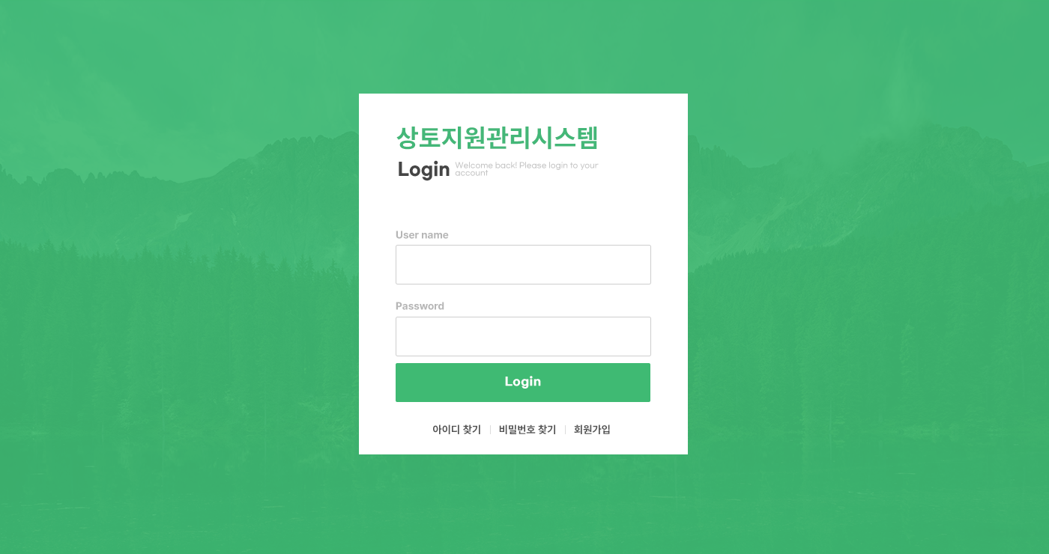

Slide 36
